Slide 1
KİLİS ORGANİZE SANAYİ
BÖLGESİ
2018 YILI 1. DÖNEM
İL KOORDİNASYON KURULU TOPLANTISI

Slide 2
TOPLAM PROJE SAYISI | 3
TOPLAM PROJE TUTARI | 65.940.500,00 TL
ÖNCEKİ YILLAR HARCAMASI | 25.000.000,00 TL
2017 YILI ÖDENEĞİ
DÖNEM SONU YAPILAN HARCAMA
PARASAL GERÇEKLEŞTİRME | %38

Slide 3
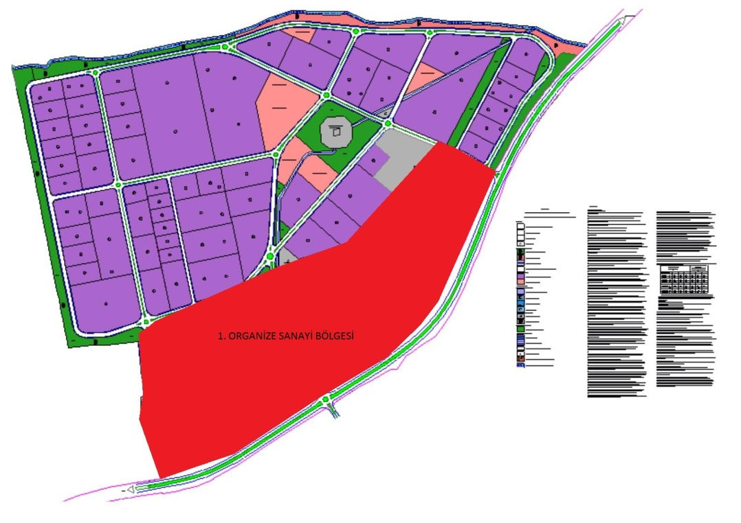
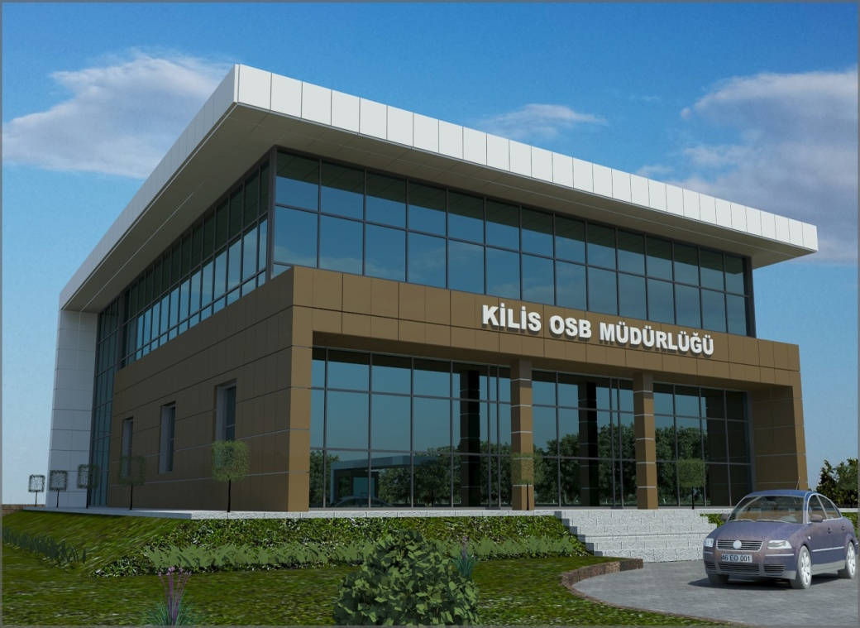
KİLİS OSB GENİŞLEME ALANI PROJESİ
Proje Tutarı : 53.000.000 TL
Önceki Yıllar Harcaması : 25.000.000 TL
2017 yılı Ödeneği : ---
Proje Hakkında Öz Bilgi
128 hektar büyüklükte olan Genişleme alanı, kamulaştırma işlemleri tamamlanmış olup, onaylı imar planına göre hazırlanan parselasyon Planı bakanlık tarafından onaylanmıştır. Alanın altyapı projeleri onaylanmış olup, ihalesi Bilim Sanayi ve Teknoloji Bakanlığı tarafından yapılacak olup, yatırımcı firmalara arsa tahsis işlemleri tamamlanmıştır.
KİLİS OSB HİZMET BİNASI
Proje Tutarı : 1.940.500 TL
Önceki Yıllar Harcaması : ---
2017 yılı Ödeneği : ---
Proje Hakkında Öz Bilgi
İçerisinde konferans salonunun, Yönetim ve Bölge Müdürlüğü birimlerinin v.b. alanlarının bulunacağı Yönetim Binası Bölgemiz firma ve çalışanlarına daha iyi hizmet sunacaktır. Konu ile ilgili Bakanlık ile gerekli temaslarda bulunularak, avan projeler Bakanlığa teslim edilmiş ve onayı gerçekleşmiştir.

Slide 4
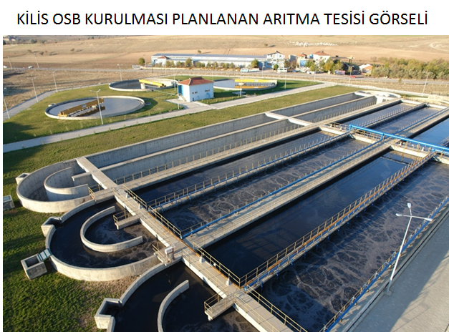
KİLİS OSB ATIKSU ARITMA TESİSİ
Proje Tutarı : 11.000.000 TL
Önceki Yıllar Harcaması : ---
2017 yılı Ödeneği : ---
Proje Hakkında Öz Bilgi
Konu ile ilgili İO Çevre Çözümleri firması ile anlaşma yapılmış olup, firma çok hızlı bir şekilde ön fizibilite çalışmalarına ve saha etütleri ile ilgili çalışmalar yapmıştır. Yapılan anket çalışmaları sonucunda; Toplam kapasitenin 4000 m³ /gün olması ve 2000 m³ + 2000 m³ /gün olarak tesisin planlanması kararlaştırılmıştır. Bilim, Sanayi ve Teknoloji Bakanlığı onayı alındıktan sonra, uygulama projelerinin hazırlığına başlamadan önce Çevre ve Şehircilik Bakanlığına Proje Onay Dosyası hazırlanması gereklidir. Bu çalışmamız %100 seviyesinde tamamlanmıştır.

Slide 5
ARZ EDERİM
SÜLEYMAN ÖĞÜNÇ
KİLİS OSB BÖLGE MÜDÜR V.

